Slide 1

Гуковская специальная школа-интернат №12
Развитие лексико-грамматической стороны речи по лексической теме «Профессии»
Групповое логопедическое занятие с обучающимися 4 класса
Учитель-логопед Н.Я.Петренко

Slide 2
Цель:
- уточнение запаса активного и пассивного словаря по теме ;
- ознакомление с предстоящими профессиями и профессиональными терминами;
- привитие интереса к профессиям

Slide 3
Под лексико-грамматической стороной речи понимают словарь и грамматически правильное его использование
Лексика, словарь – это слова, обозначающие предметы, явления, действия и признаки окружающей действительности. Различают активный и пассивный словарь.
Активный словарь – слова, которые ребенок говорит.
Пассивный словарь - слова, которые ребенок понимает.
Грамматический строй речи – система взаимодействия слов между собой в словосочетаниях и предложениях. Различают морфологический и синтаксический уровень грамматической системы.
Морфологический уровень грамматической системы – умение владеть приёмами словообразования.
Синтаксический уровень – умение составлять предложения, грамматически правильно сочетая слова.

Slide 4
У детей с ОНР отмечены нарушения лексики
- в ограниченности словарного запаса,
- расхождении объема активного и пассивного
словаря,
- неточном употреблении слов,
- в трудностях актуализации словаря.
Нарушения речи при умственной отсталости
носят часто системный характер и затрагивают
многие стороны речевого развития.
Своевременное развитие словаря – один из
важных факторов подготовки
к школьному обучению.

Slide 5


Slide 6
-Что означает слово ПРОФЕССИЯ?
(Профессия – это основное занятие человека, основной его труд).
- Назовите профессию Людмилы Ивановны,
Евгении Анатольевны,
мою,
-Назовите профессии ваших родителей.
- профессии людей, которые готовят вам пищу,
- профессии ЛЮДЕЙ, КОТОРЫЕ лечат вас,
-профессии ЛЮДЕЙ, КОТОРЫЕ убирают помещения школы,
-профессии ЛЮДЕЙ, КОТОРЫЕ построили нашу школу.

Slide 7
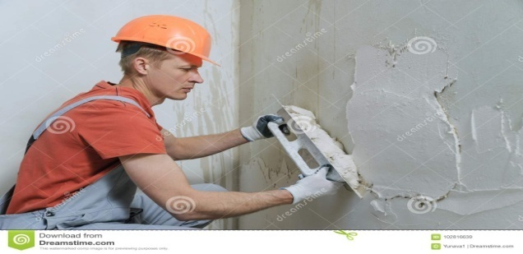
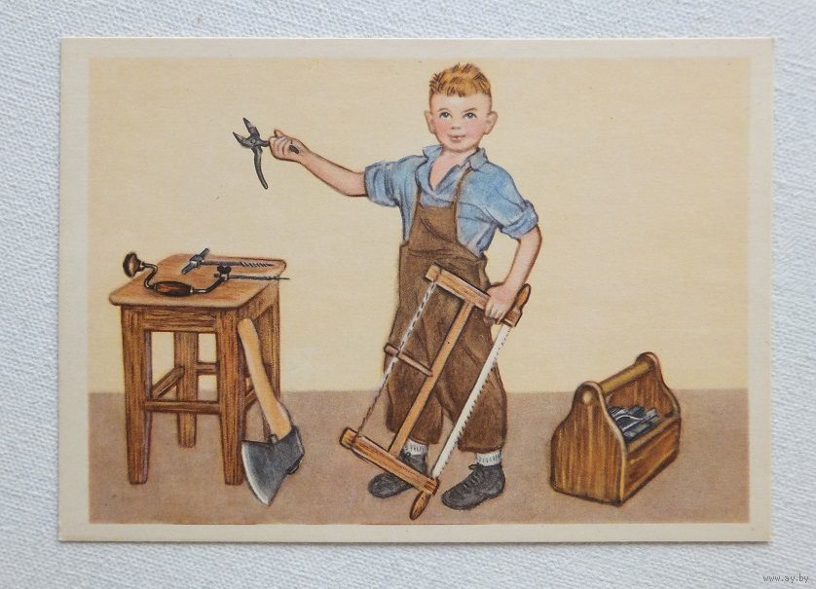
- Я ХОЧУ ПОЗНАКОМИТЬ ВАС С ПРОФЕССИЯМИ, которым вас с 5 по 11 класс будут учить в нашей школе:
(запись слов в тетради, выделение орфограмм, постановка ударения)
ШТУКАТУР
МАЛЯР
СТОЛЯР

Slide 8
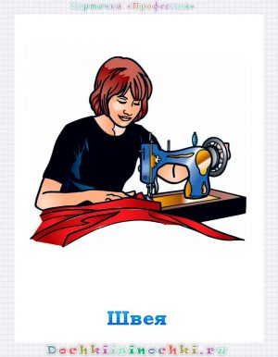

ШВЕЯ
СЛЕСАРЬ

Slide 9
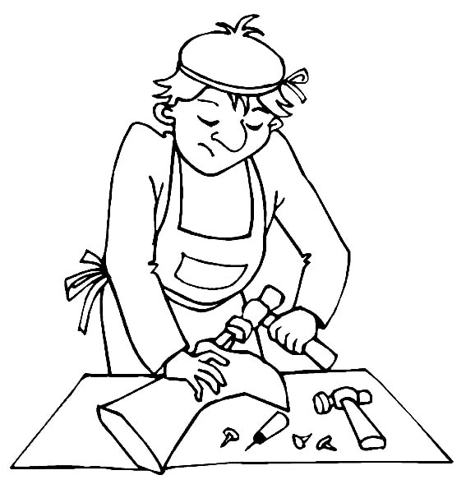
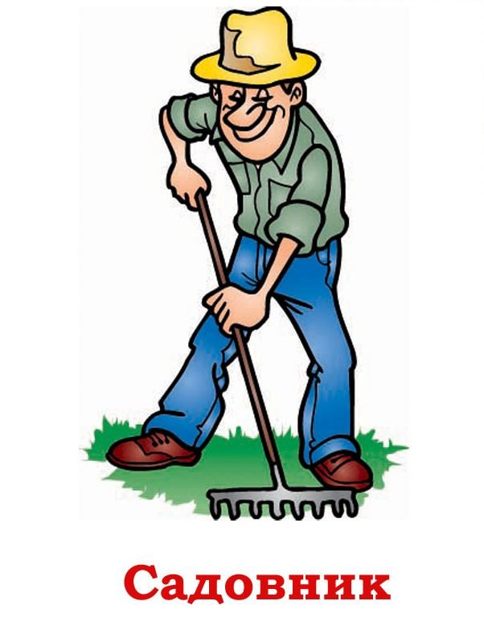
ОБУВЩИК
Работник сельскохозяйственного труда
садовник
огородник
цветовод

Slide 10
Как будут звучать названия этих профессий во множественном числе ?
Продолжите предложение: « У нас в школе есть …..
(кто?) ( много кого?)
Штукатуры штукатуров
Маляры маляров
Столяры столяров
Швеи швей
Слесари слесарей
Обувщики обувщиков
Садовники садовников
Огородники огородников
Цветоводы цветоводов

Slide 11
- Как называются мастерские, в которых учат этим профессиям?
У штукатуров (КАКАЯ МАСТЕРСКАЯ?)
У МАЛЯРОВ (КАКАЯ МАСТЕРСКАЯ?) –
У СТОЛЯРОВ (КАКАЯ МАСТЕРСКАЯ?)
У ШВЕЙ (КАКАЯ МАСТЕРСКАЯ?) -
Штукатурная мастерская
Малярная мастерская
Столярная мастерская
Швейная мастерская

Slide 12
слесарная
мастерская
У СЛЕСАРЕЙ (КАКАЯ МАСТЕРСКАЯ?) –
У ОБУВЩИКОВ (КАКАЯ МАСТЕРСКАЯ?) -
У МАСТЕРОВ СЕЛЬСКОхозяйственного ТРУДА
( САДОВОДОВ, ОГОРОДНИКОВ, ЦВЕТОВОДОВ)
(КАКАЯ МАСТЕРСКАЯ?) – мастерская
….
обувная
мастерская
сельского
хозяйства

Slide 13
В мастерских вас будут учить специальным трудовым действиям. (Сказать предложением)
В штукатурной и малярной мастерской
нас будут учить…
нас будут учить…
В швейной мастерской
нас будут учить…
штукатурить, красить,
клеить обои
В столярной мастерской
пилить, забивать гвозди, клеить, сверлить
кроить, шить, вышивать

Slide 14
В мастерских вас будут учить специальным трудовым действиям (Сказать предложением)
В слесарной мастерской
нас будут учить …
В обувной мастерской
нас будут учить…
В мастерской сельского хозяйства
нас будут учить…
резать металл, сгибать, разгибать, скреплять детали
чинить обувь, шить тапочки
сажать, сеять, копать, загребать, полоть

Slide 15
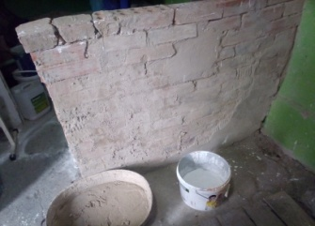
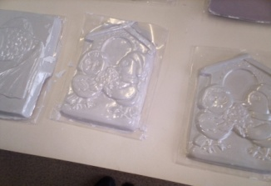
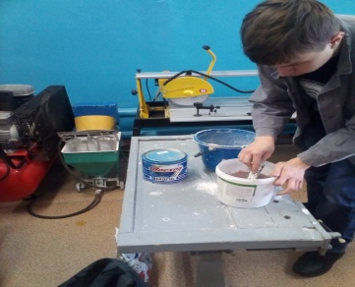
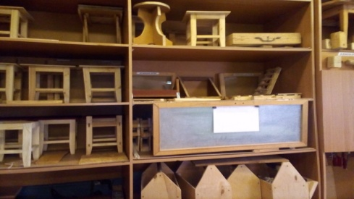
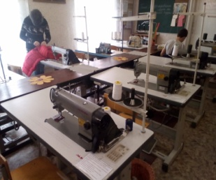
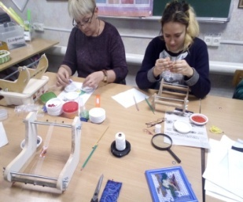
Продукция, которую получают в наших мастерских
Продукция, получаемая в школьных мастер
– оштукатуренные стены, гипсовые изделия
- окрашенные рамы, стены
-полки, столы, табуретки,
тумбочки, рамки
- сумки, фартуки, платья, платья, вышивки
От штукатуров
От маляров
От столяров
От швей

Slide 16
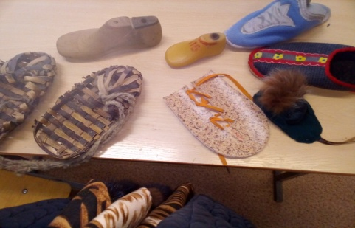
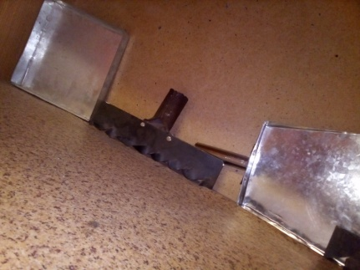
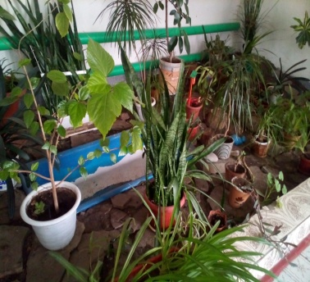
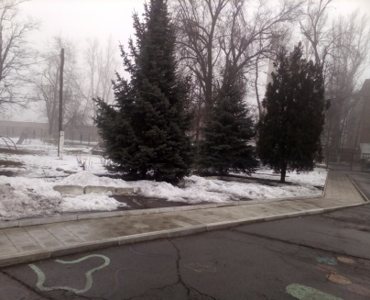
Продукция, которую получают в наших мастерских
-починённую обувь,
тапочки
-совки, грабли, уголки
- цветы, овощи,
деревья, кусты
От обувщиков
От слесарей
От работников
сельского
хозяйства

Slide 17
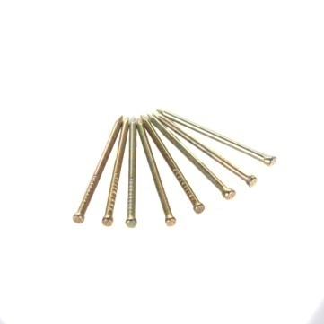
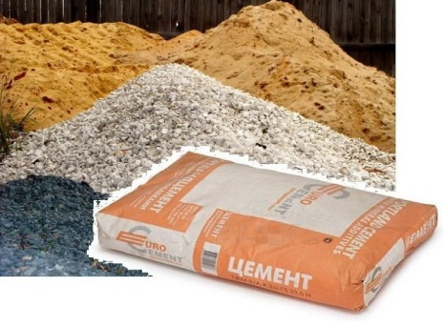
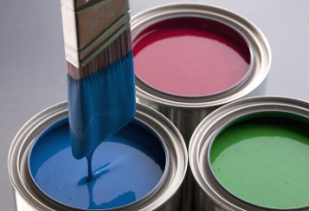
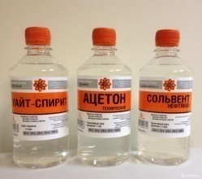
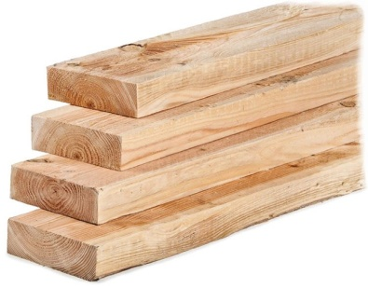
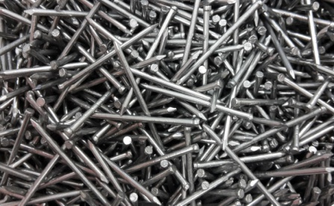
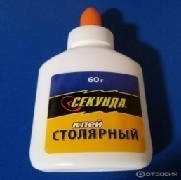
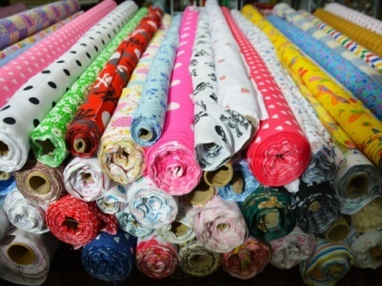
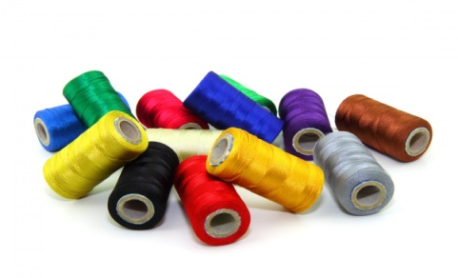
Материалы для изготовления изделий (Построить предложение)
нужны для работы: цемент, песок, вода
нужны для работы: краска, растворитель
нужны для работы: доски, клей, гвозди
нужны для работы: ткани, нитки
Штукатуру
Маляру
Столяру
Швее

Slide 18


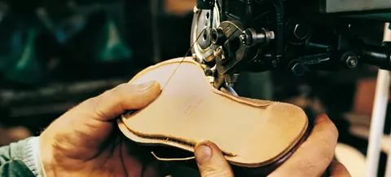
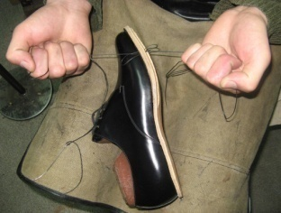
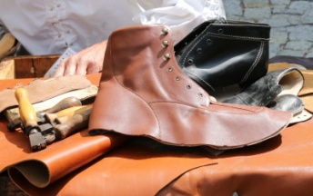
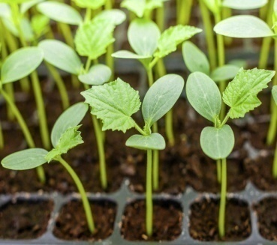
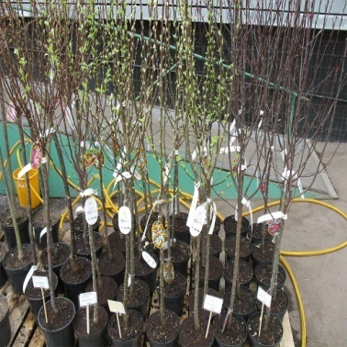
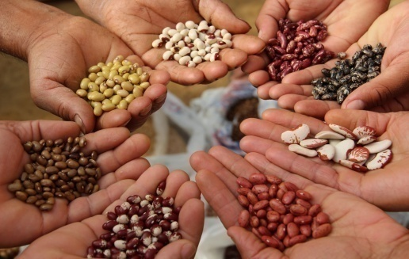
Материалы для изготовления изделий
Слесарю
нужны для работы: железо, проволока
нужны для работы: кожа, нитки, клей, подошвы
нужны для работы: семена, саженцы растений
Обувщику
Столяру
Столяру
Столяру
Столяру
Столяру
Столяру
Столяру
Столяру
Работнику сельского хозяйства

Slide 19
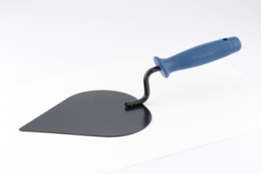
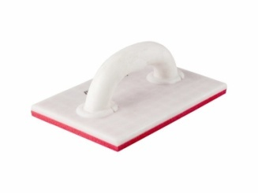
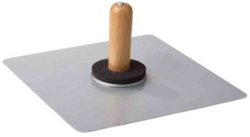
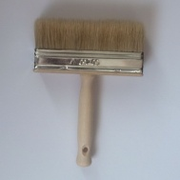
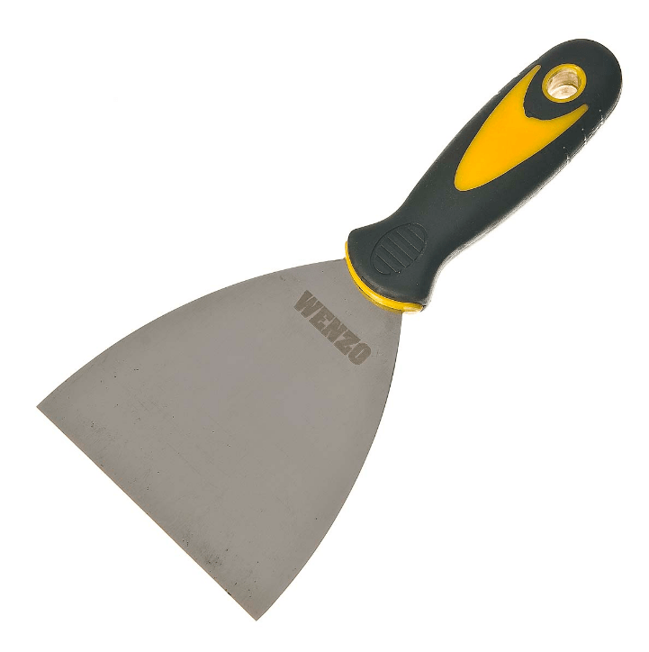
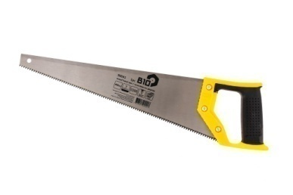
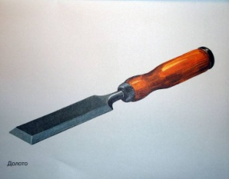
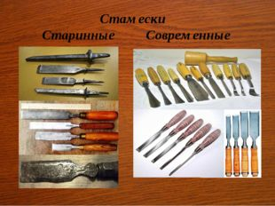
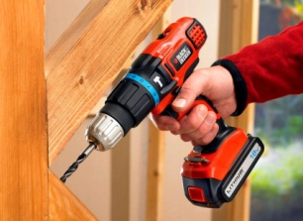
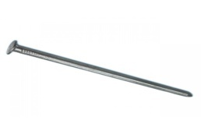

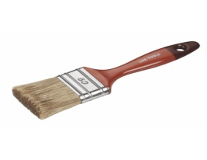
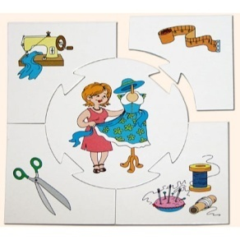
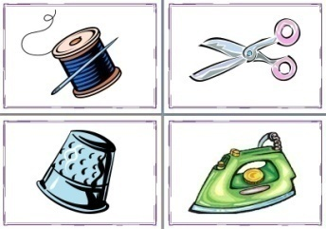
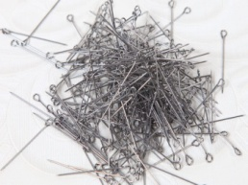
Какие инструменты нужны в мастерских?
Штукатурам - кельма, тёрка, щётка.
Столярам – молоток, гвозди, пила, стамеска, дрель
Малярам – краска, кисть, растворитель
Швеям – машинка, иголка, ножницы, сантиметровая лента

Slide 20
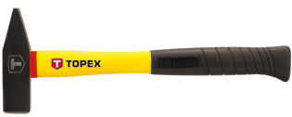
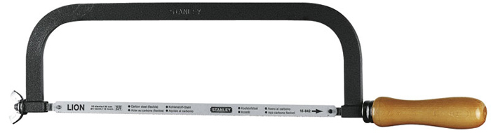
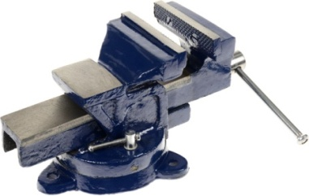
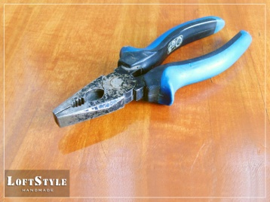

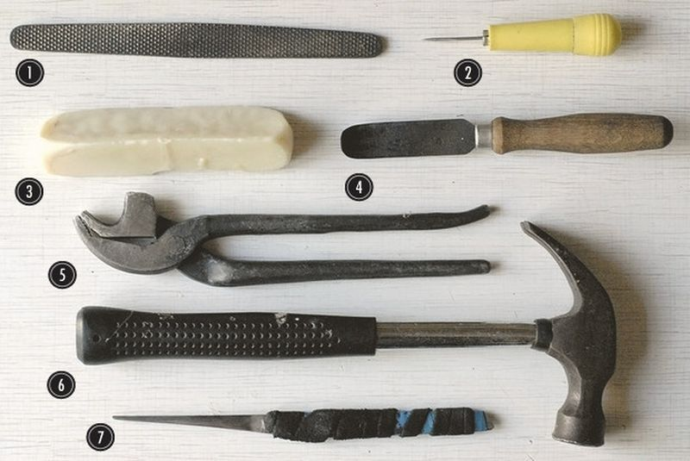
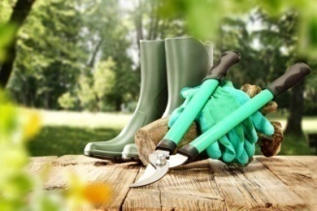



Какие инструменты нужны в мастерских?
Слесарям –молоток, плоскогубцы, пила по металлу, напильник, тиски.
Обувщикам – шило, лапка, клещи, молоток
Работникам сельского хозяйства –
лопата, грабли, тяпка, лейка.

Slide 21


Закрепление. Все ли эти предметы нужны швее?

Slide 22



Закрепление. Какие предметы не нужны маляру?

Slide 23



Закрепление. Какой инструмент нужен огороднику?

Slide 24

Закрепление. Какой профессии нужны эти инструменты?

Slide 25


Закрепление. Каким профессиям нужны эти инструменты инструменты?

Slide 26
Вспомните названия профессий, которым учат в нашей школе
Штукатур
Столяр
Швея
Слесарь
Обувщик
Работник сельского хозяйства
(огородник, цветовод, садовод)

Slide 27
Какая профессия заинтересовала каждого из вас больше других?
Почему?
Рекомендую вам посетить наши школьные мастерские во время экскурсий, посоветоваться с родителями и назвать учительнице, какой профессии вам хотелось бы учиться в нашей школе.

Slide 28

Какой вывод можно сделать из нашей беседы?

